Slide 1
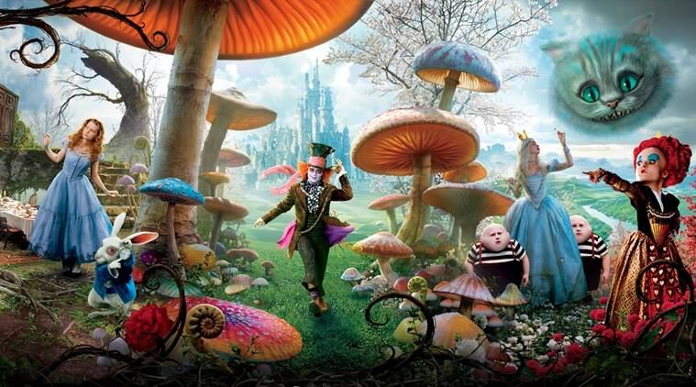
Trivnaðardagur Brainologi
EIN LEIÐBEINING TIL EITT SERLIGA GOTT LÍV
Jóhanna Andreasen
Notes:
Og góðan dag tit øll ☺ gott at síggja tykkum – og takk fyri møguleikan at sleppa at tosa her í dag! Tað er ein heiður at sleppa at deila mínar tankar um evnið Framtíðin og Føroyar.
Eg ætli mær eisini at tosa um nøkur MEGA TRENDS – men kanska ikki eitt so nýtt TREND – nemliga okkara psyku. Tí hana hava vit havt við okkum leingi, og hardware’ið í henni er faktiskt ikki so nógv broytt tey seinastu mongu túsund árini. Vistu tit tað? At okkara heili sum hann sær út í dag er faktiskt lítið broyttur? Hóast heimurin er sera sera nógv broyttur tey seinastu 100-200 árini………? Eg visti tað ikki, tá eg var í tykkara aldri – men á nógvum økjum eru tit uttan iva nógv klókari enn eg var í tykkara aldri.

Slide 2
Um meg
Jóhanna Andreasen
Arbeiði við at læra børn, ung, ítróttarfólk og vaksin hvussu ein kann liva eitt serliga gott lív.
Ikki at liva eitt perfekt lív, - men eitt ríkt og meiningsfult lív
Eitt lív sum snýr seg um tað sum títt hjarta tráar eftir
Í Dag fáa tit ein lítlan brellbita av undirvísing í lívsførleikum ...

Slide 3
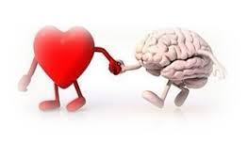
Ætlan
FOKUS
Í dag fara vit at lurta eftir okkara egna heila ( geva hinum frið)
Gransking hjá Dr Carol Dweck, Dr Steven Hayes og Louise Hayes og hjá Dr Zimbardo

Slide 4
Hvat er tað at vera menniskja ?
Tað er fløkjasligt at vera menniskja
Ringt at skilja seg sjálvan og at skilja onnur
Tað góða og tað harða ... alt er vavt saman
Hvat er tað góða?
Vit kunnu fantasera, njóta, blíva forelskaði, kunnu læra nýtt, kunnu spæla tónleik, kunnu gera ítrótt, kunnu finna uppá nýggja ting, eru genial ... dømir : eleksitet, tlf. teldur, rúmdarfør, robottar, medicin fyri næstan alt, hjálpa øðrum ... gleða okkum til okkurt ávíst ... fáa koyrikort, ferðast ....
Hvat er tað trupla?
at vit hava nógvar ymiskar kenslur sum vit ikki kunnu stýra, kedd, óð , øvundsjúk, at vit alla tíðina samanbera okkum við onnur,a t vit uttan at vilja tað, hendur automatiskt, gera meiningar um onnur og tað sum vit síggja og uppliva, ofta negativt. Eru bangin fyri framtíðini, føla nógv krøv frá øðrum, Ivast í hvat vit skulu velja í lívinum

Slide 5

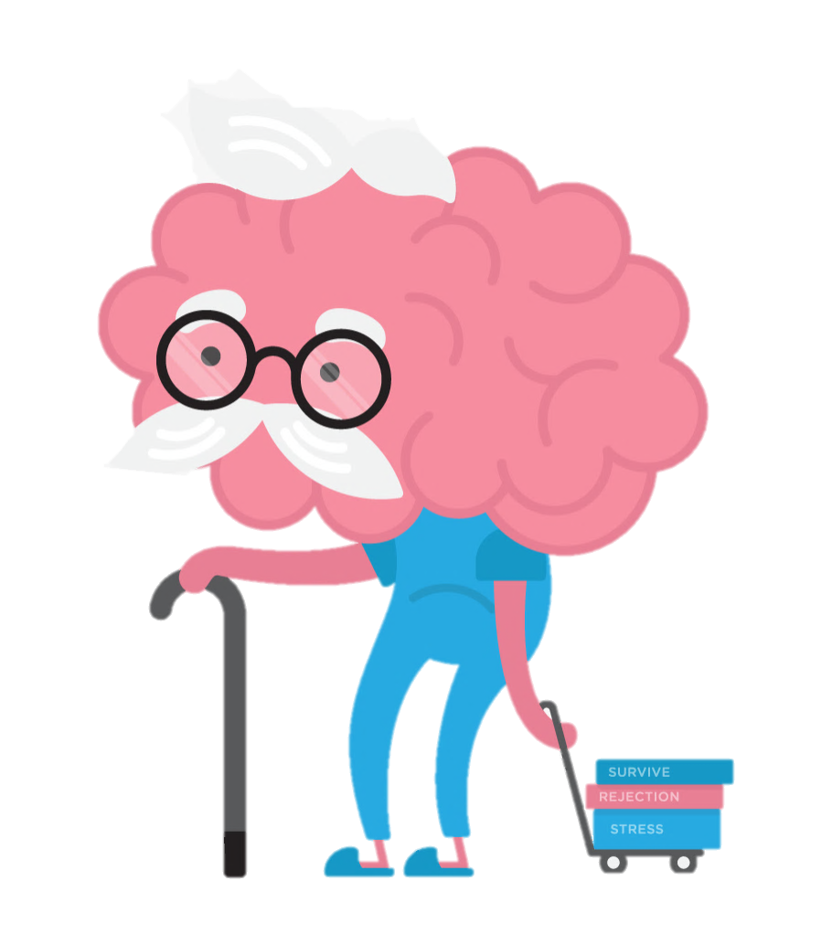
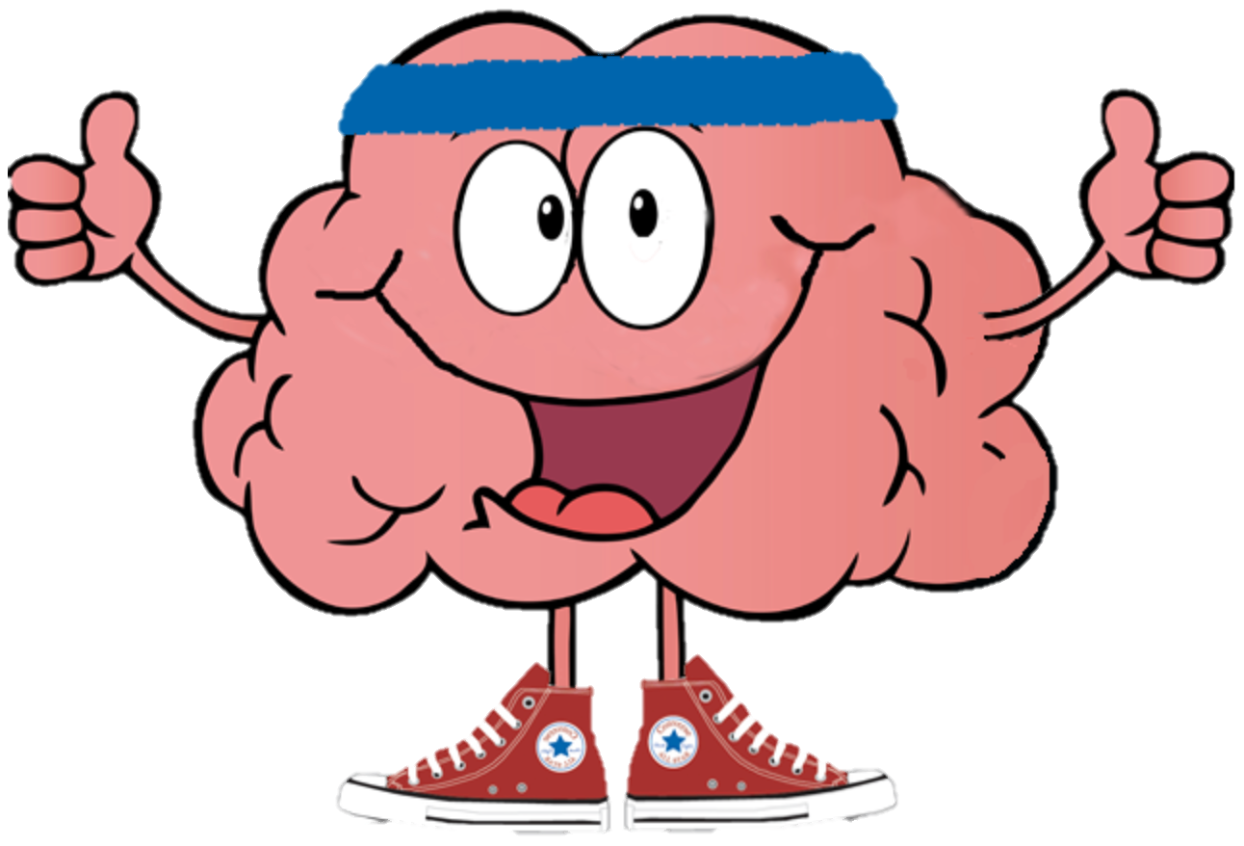
Brainologi
Nýggi heilin
Gamli heilin

Slide 6
BRAINOLOGI
Nýggji heili 20%
Gamli heili 80%
Djarvur, fevnir avbjóðingum og feilum
Elskar at læra nýtt
Finnur uppá nýggjar loysnir
Fantaserar, er genialur
Hevur samkenslu
Lærir av øðrum og fegnast um at onnur duga
Samanber, kennir seg hóttan av øðrum
Ger metingar av øllum skjótt
Verjir okkum ... Gevur upp
Óttafullur
Stúrin
Tolir ikki feilir
Velur lættastu loysnina

Slide 7
Hvussu vit hugsa hevur alt at siga ...
Hvat vit hugsa um okkum sjálvi
Hvat vit hugsa um onnur

Slide 8
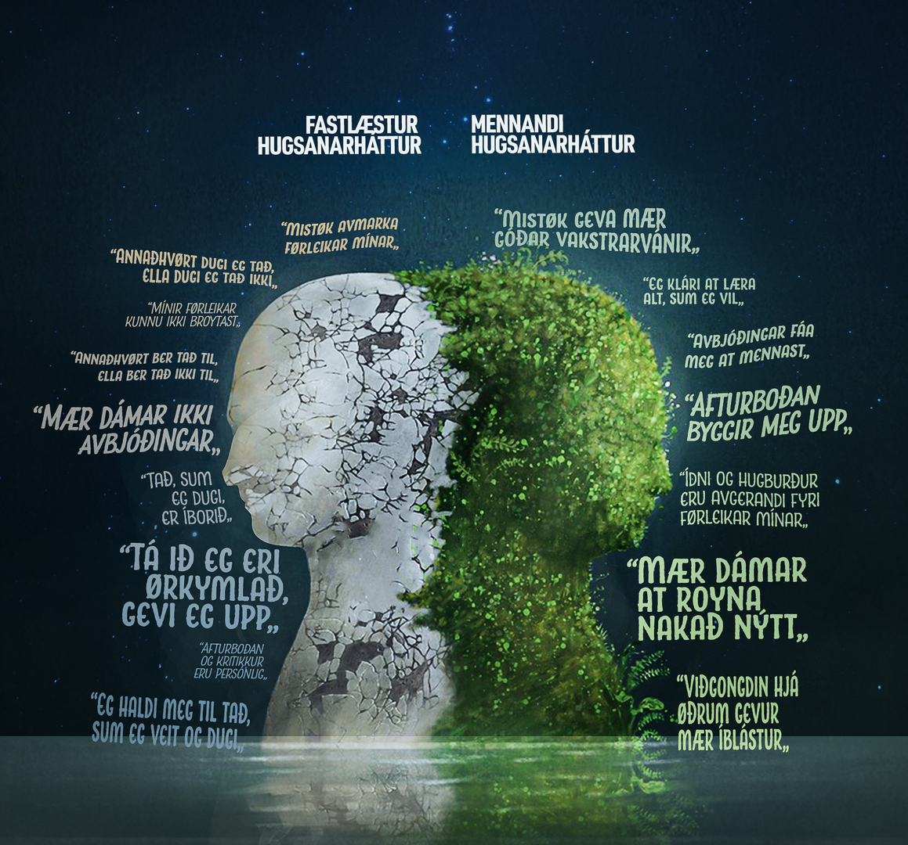

Slide 9
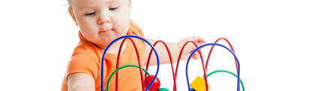
Vit byrja øll soleiðis ... Tað góða og djarva er í okkara DNA

Slide 10
Liva vit eitt lív, sum er vert at liva ?
Vit vita sambært gransking hvat skal til … men ...
forðingar :
Frá samfelagnum, hvat halda hini ... ?
Innanífrá ... Tankar, kenslur og kroppur

Slide 11
Reyðir og grønir tankar ?
Venjing
Ímynda tær nú ... at tú ert farin á eftirskúla í Danmark, tit gera eitt samansjóðingartiltak, hvar tú skalt reisa teg upp frammanfyri øllum hinum 40 næmingunum og siga á donskum, hvat tínar styrkir eru, ella hvat tú dugir serliga væl.
Hvat ger hetta við teg ?
Hvørjir reyðir og hvørjir grønir tankar koma fram?
Hvat sigur gamli heili og hvat sigur nýggji heili ?

Slide 12
Reyðir og grønir tankar ?
Ímynda tær nú ... Tú hevur fingið boð frá flokslærarunum, at tú skalt gera eina framløgu á donskum, hvar tú skalt lýsa títt lív við orðum og myndum. Tú skal leggja fram fyri flokkinum mánadagin 2. nov.
Hvat ger hetta við teg ?
Hvørjir reyðir og hvørjir grønir tankar koma fram?
Hvat sigur gamli heili og hvat sigur nýggji heili ?

Slide 13
Mítt boð ...
Reyðir tankar
Grønir tankar
Eg tori ikki, hetta er píniligt
Eg veit ikki hvat eg dugi serliga væl, tey hugsa kanska at eg reypi
Tey fara at flenna at mínum danska málburði
Hjartabankan, turran munn, rodni
Hetta havi eg prøva fyrr, tað skal nokk ganga
Stuttligt at siga hvat man dugir væl
Eg eri spent/ur at hoyra hvat hini siga
Tað ger onki um eg ikki tosi flótandi danskt, tey vita eg eri frá Føroyum

Slide 14
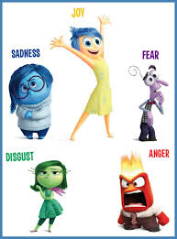
Boðskapurin er ikki fíggjindin
Vit royna alt hvat vit kunnu, at sleppa undan ringum kenslum ... Gaming, eta, renna, sova, ....
Læra hvat vit kunnu gera við boð frá kroppinum/kenslur
Stimulus >>respons
S >>>>>>>>>>>>>>>>>>>>>>>>>>>>>>>R

Slide 15

Ganda stavurin
Um alt var gjørligt ….
Hvussu vildi tú uppført teg annaleiðis ?
Hvussu vildi tú fari við øðrum annaleiðis, tínum vinum, familju, foreldrum, skúlafelagum ?
Hvussu vildi tú fari annaleiðis við tær sjálvum, hvussu vildi tú tikið tær av tínum kroppi ? Hvussu vildi tú tosa við teg sjálvan ?
Hvat vildi tú byrja at gjørt ?
Hvat vildi tú steðga við at gera ?
Hvørji mál hevði tú sett tær ?
Hvat hevði títt nýggja sjálvsálit hjálpt tær við at gera í verðini ?

Slide 16
Hvat kann eg gera ?
Ver djarvur - Tak av avbjóðingum
Loyva tær at gera feilir
Prøva fleiri ferðir ...
Brúka tínar grønu tankar
Bið um hjálp frá øðrum
Set tær smá mál
Nýggj atferð smittar ☺

Slide 17
Takk fyri í dag ☺
https://youtu.be/zLYECIjmnQs
https://www.youtube.com/watch?v=zLYECIjmnQs&list=PL_uwtU_B4vq0w8pGkMPKhpLEfwCbTvPd1

